Slide 1
knn, randomforest 알고리즘을 이용한 전월세 가격 예측 어플리케이션 구현
김여진 배희진 임소연 김승희 백지원

Slide 2
목차
Dataset
- 주택 가격 데이터 전처리
사용된 알고리즘
- KNN
랜덤 포레스트
어플리케이션 구현
안드로이드 스튜디오

Slide 3
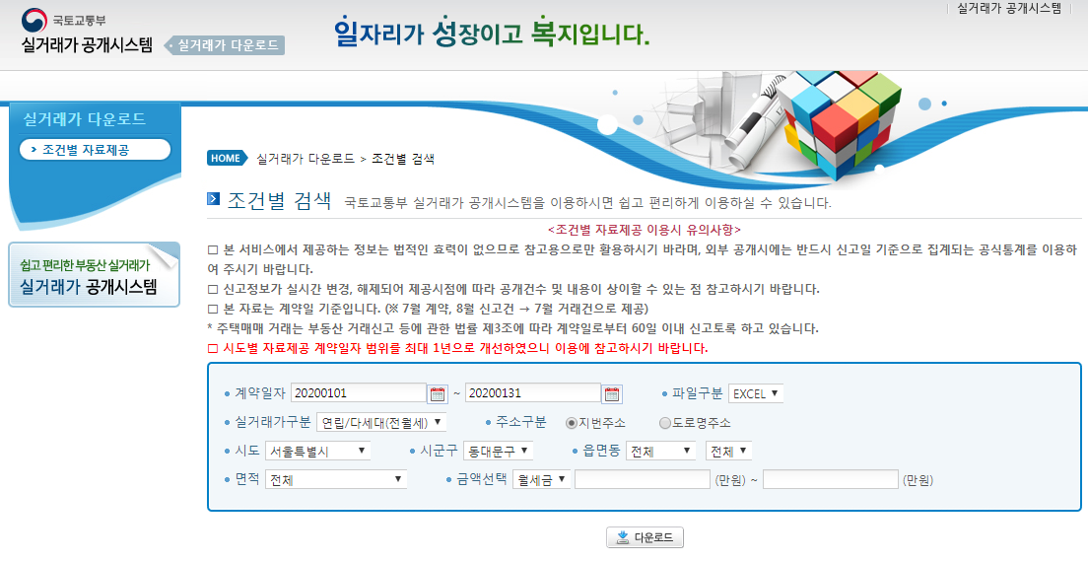
dataset
전월세 가격 예측에 사용된 dataset
계약일자 : 20190101 ~ 20191231
실거래 구분 : 연립다세대(전월세)
시도 : 서울특별시

Slide 4
Dataset
1. 법정동코드 매칭
2. 전/월세 데이터 구분
3. training set : test set = 75 : 25
4. [ python ] 두 개의 알고리즘을 사용하여 training set을 통한 test가격 예측 dataset 작성
(법정동코드, 전용면적, 층, 건축년도 4가지 feature를 target으로 사용)

Slide 5
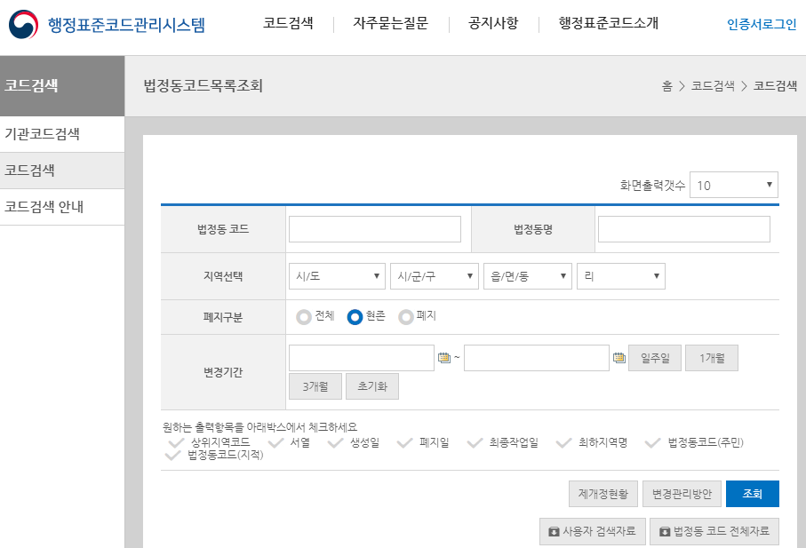
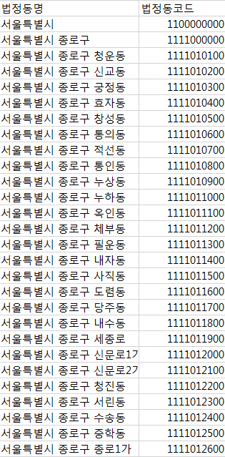
법정동 코드
동에 따라 법정동 코드 매칭

Slide 6
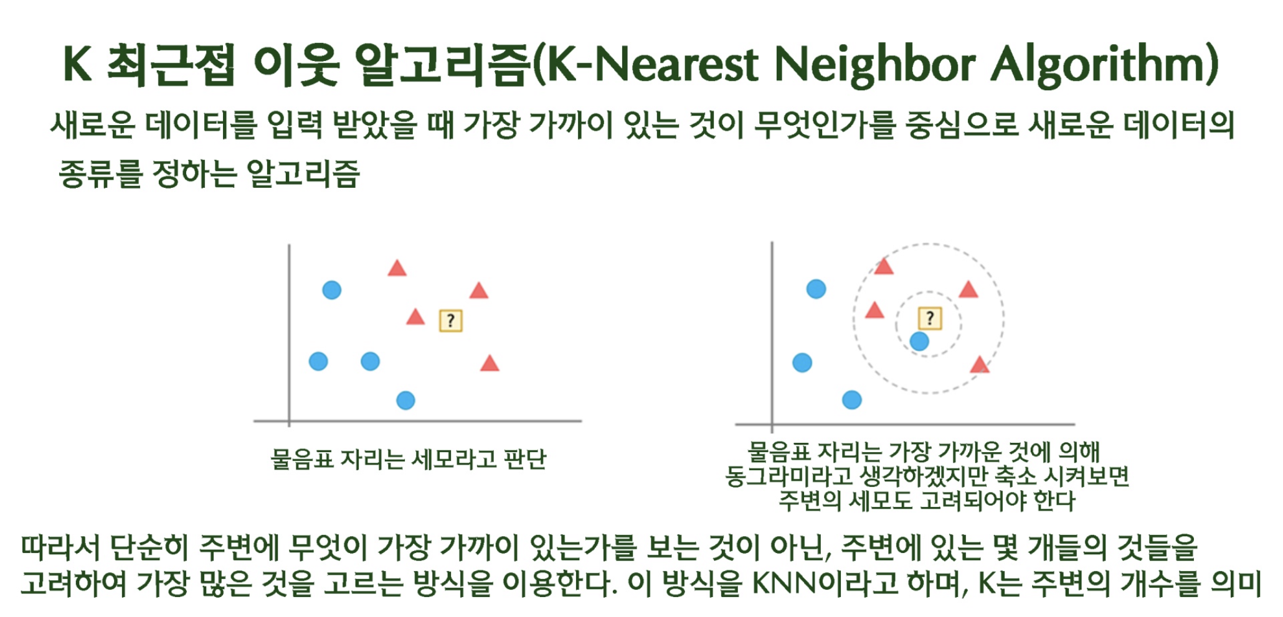
알고리즘 1 : KNN
Notes:
우리는 k=5사용

Slide 7
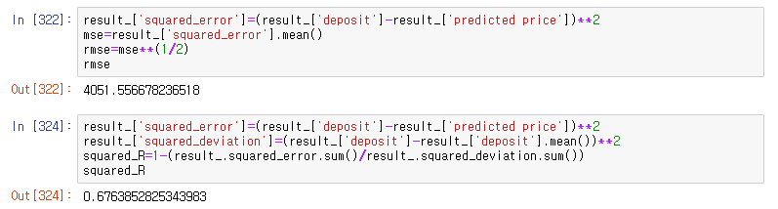
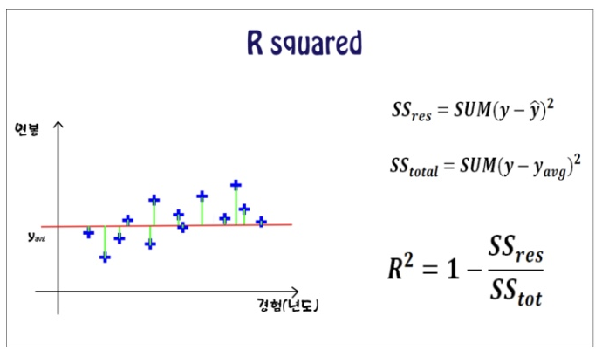
동대문구 rmse
4051.55 / R^2: 0.6763

Slide 8
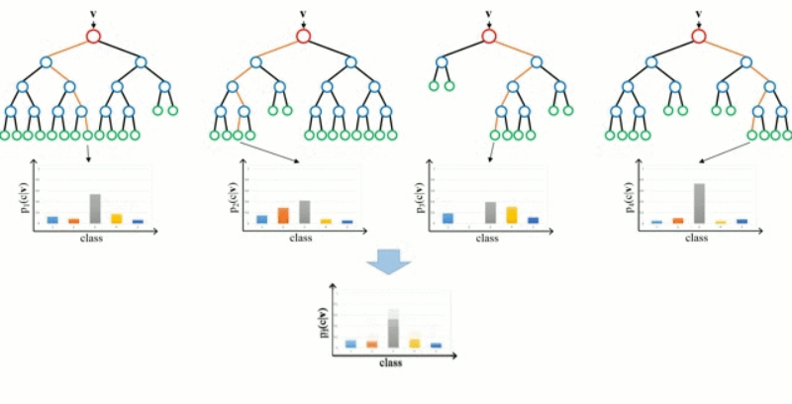
알고리즘 2 : Random Forest
Bagging: 동일한 전체 데이터를 이용하여 개별 트리들을 학습하는 것이 아니라, 전체 데이터에서 training data를 샘플링하여 개별 트리를 구성하는 것이다.
Bagging을 통해서 랜덤포레스트 훈련시키는 과정

Slide 9
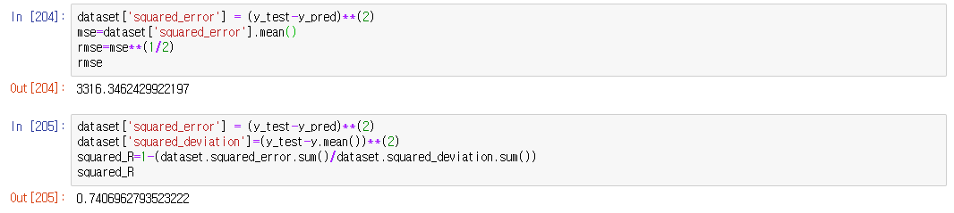
동대문구 rmse
3316.34 / R^2: 0.7406
cf) KNN : 동대문구 rmse
4051.55 / R^2: 0.6763

Slide 10
월세

Slide 11
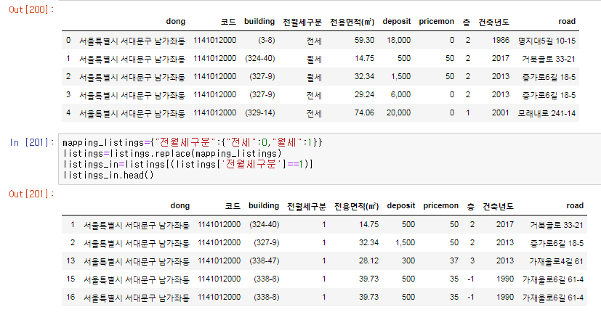
월세 데이터 구분
Notes:
법정동코드와 매칭한 dataset을 이용하여 전세는 0,월세는1이라고 숫자로 부여하여 1인 부분만 filtering

Slide 12
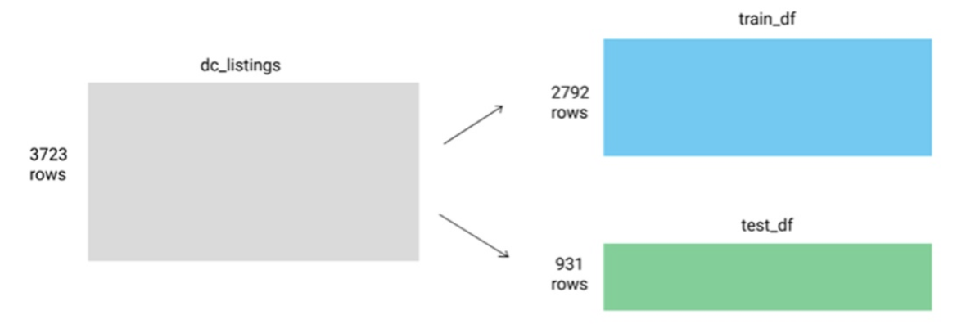
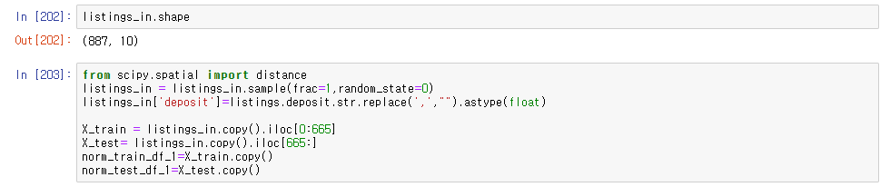
training set : test set = 75 : 25
Notes:
트레이닝 데이터와 테스트 데이터를 75:25로 나눔 트레이닝 데이터로 만들어진 러닝을(?) 테스트 데이터에 이용하여 가격 예측 데이터셋을 만들기 위해서

Slide 13
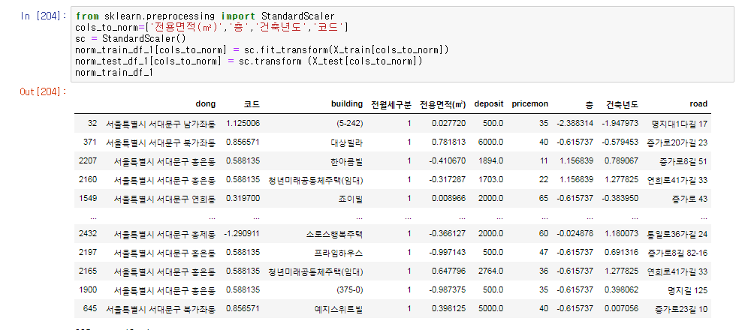
standard scaler (평균 0, 표준편차 1)
Notes:
여기에는 스탠다드 스케일러 설명 필요-> 트레이닝 데이터만을 이용하여 standardscaler를 이용하고 이것ㅇㄹ,,,,테스트에..이용해야함

Slide 14
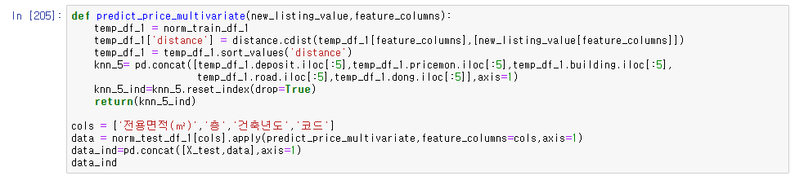
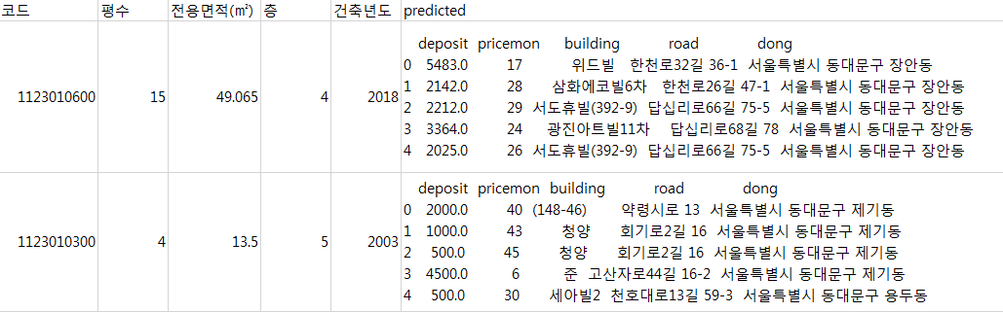
Knn
ex)
동대문구
Notes:
Knn5를 통해서

Slide 15
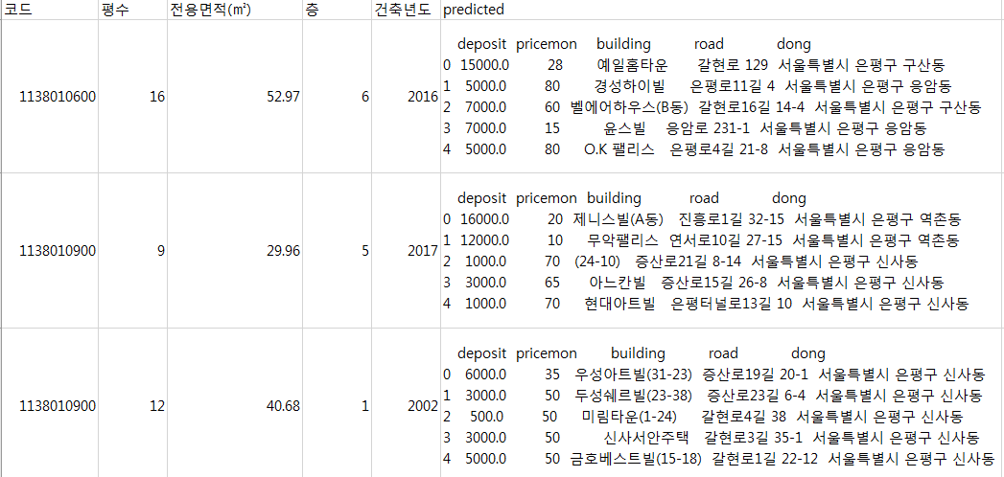
ex) 은평구
이와 같은 방식으로 25개 구에 대한 월세 가격 예측 dataset 제작

Slide 16
전세

Slide 17
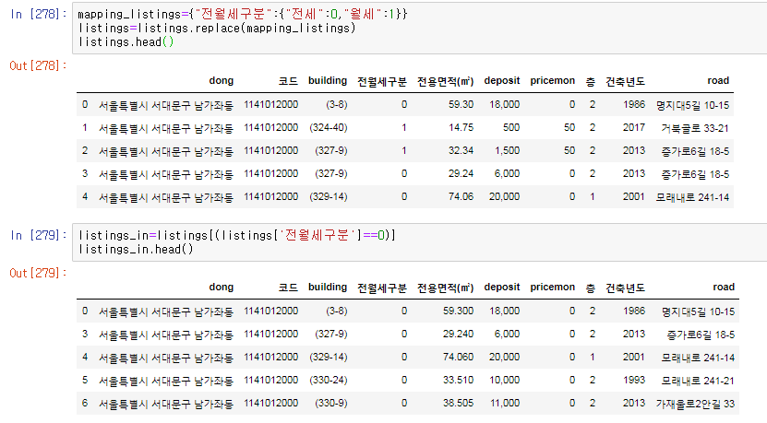
전세 데이터 구분

Slide 18
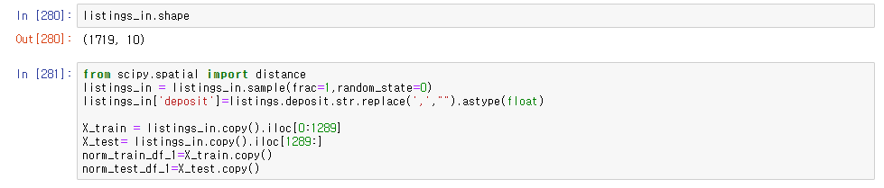
training set : test set = 75 : 25

Slide 19
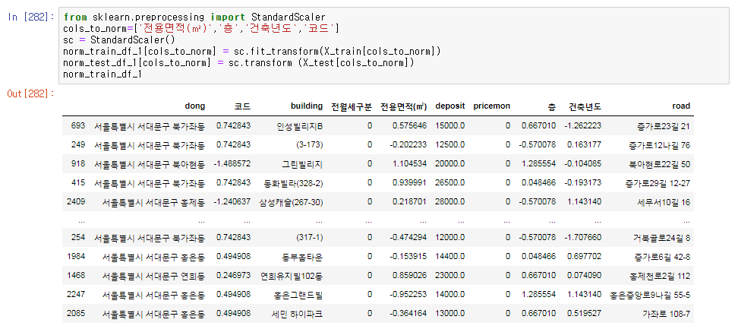
standard scaler(평균 0, 표준편차 1)

Slide 20
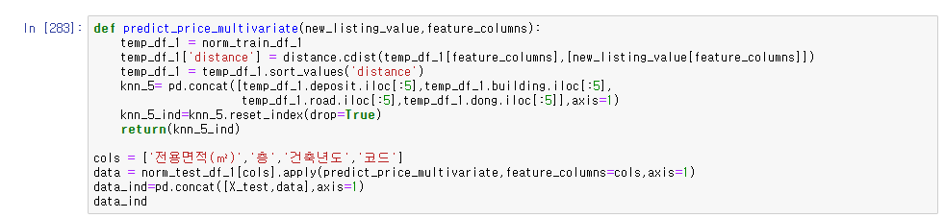
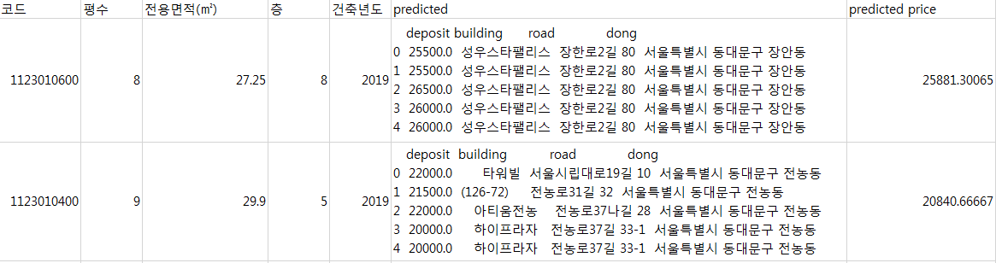
알고리즘1: KNN
ex) 동대문구

Slide 21
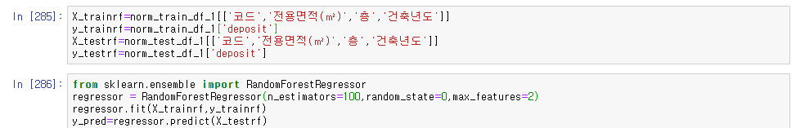
알고리즘 2:Random forest
ex) 동대문구
21

Slide 22
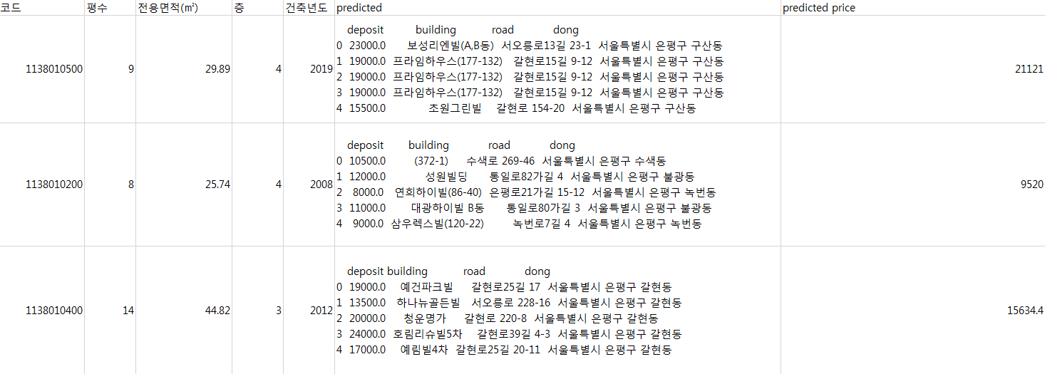
ex) 은평구
이와 같은 방식으로 25개 구에 대한 전세 가격 예측 dataset 제작

Slide 23

어플리케이션 구현

Slide 24
안드로이드 스튜디오
-> 머신러닝에 필요한 server 사용의 어려움
-> 데이터셋을 테스트셋과 트레이닝셋으로 나누어 훈련시킨 값 (예측값) 데 이터 파일을 안드로이드 스튜디오 프로젝트 파일 내에 csv 파일로 넣어 어플 제작
-> 입력한 값 (전세/월세, 구, 동, 면적, 층, 건축년도) 가 일치하면 예측값을 출력
-> 입력한 값이 일치하지 않으면 “없음”을 출력

Slide 25
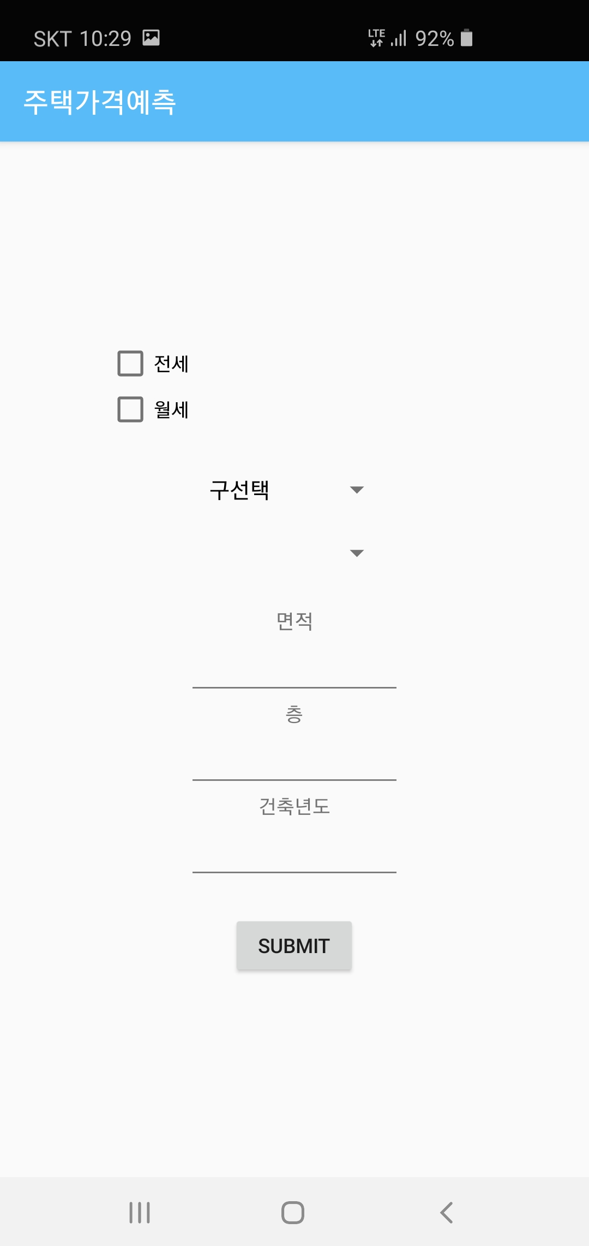
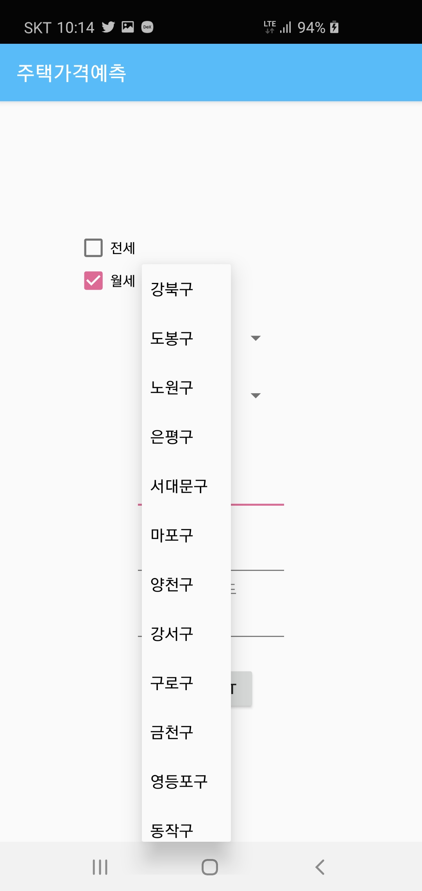
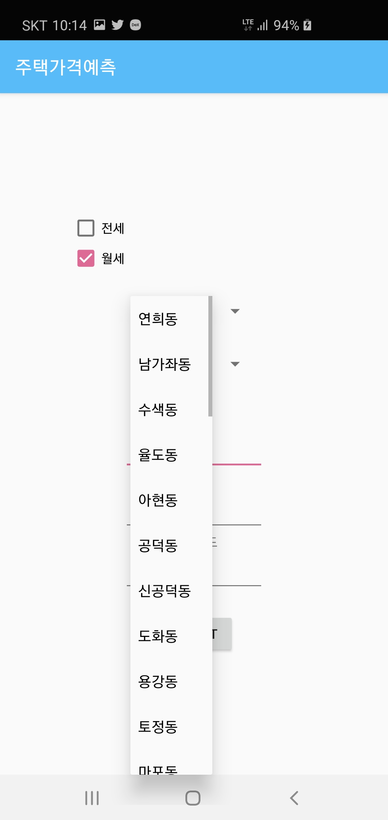
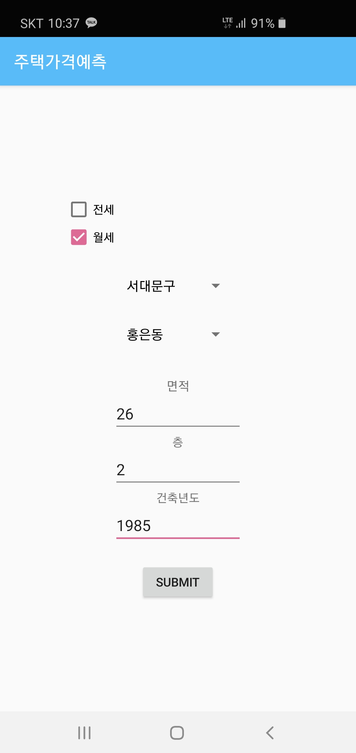
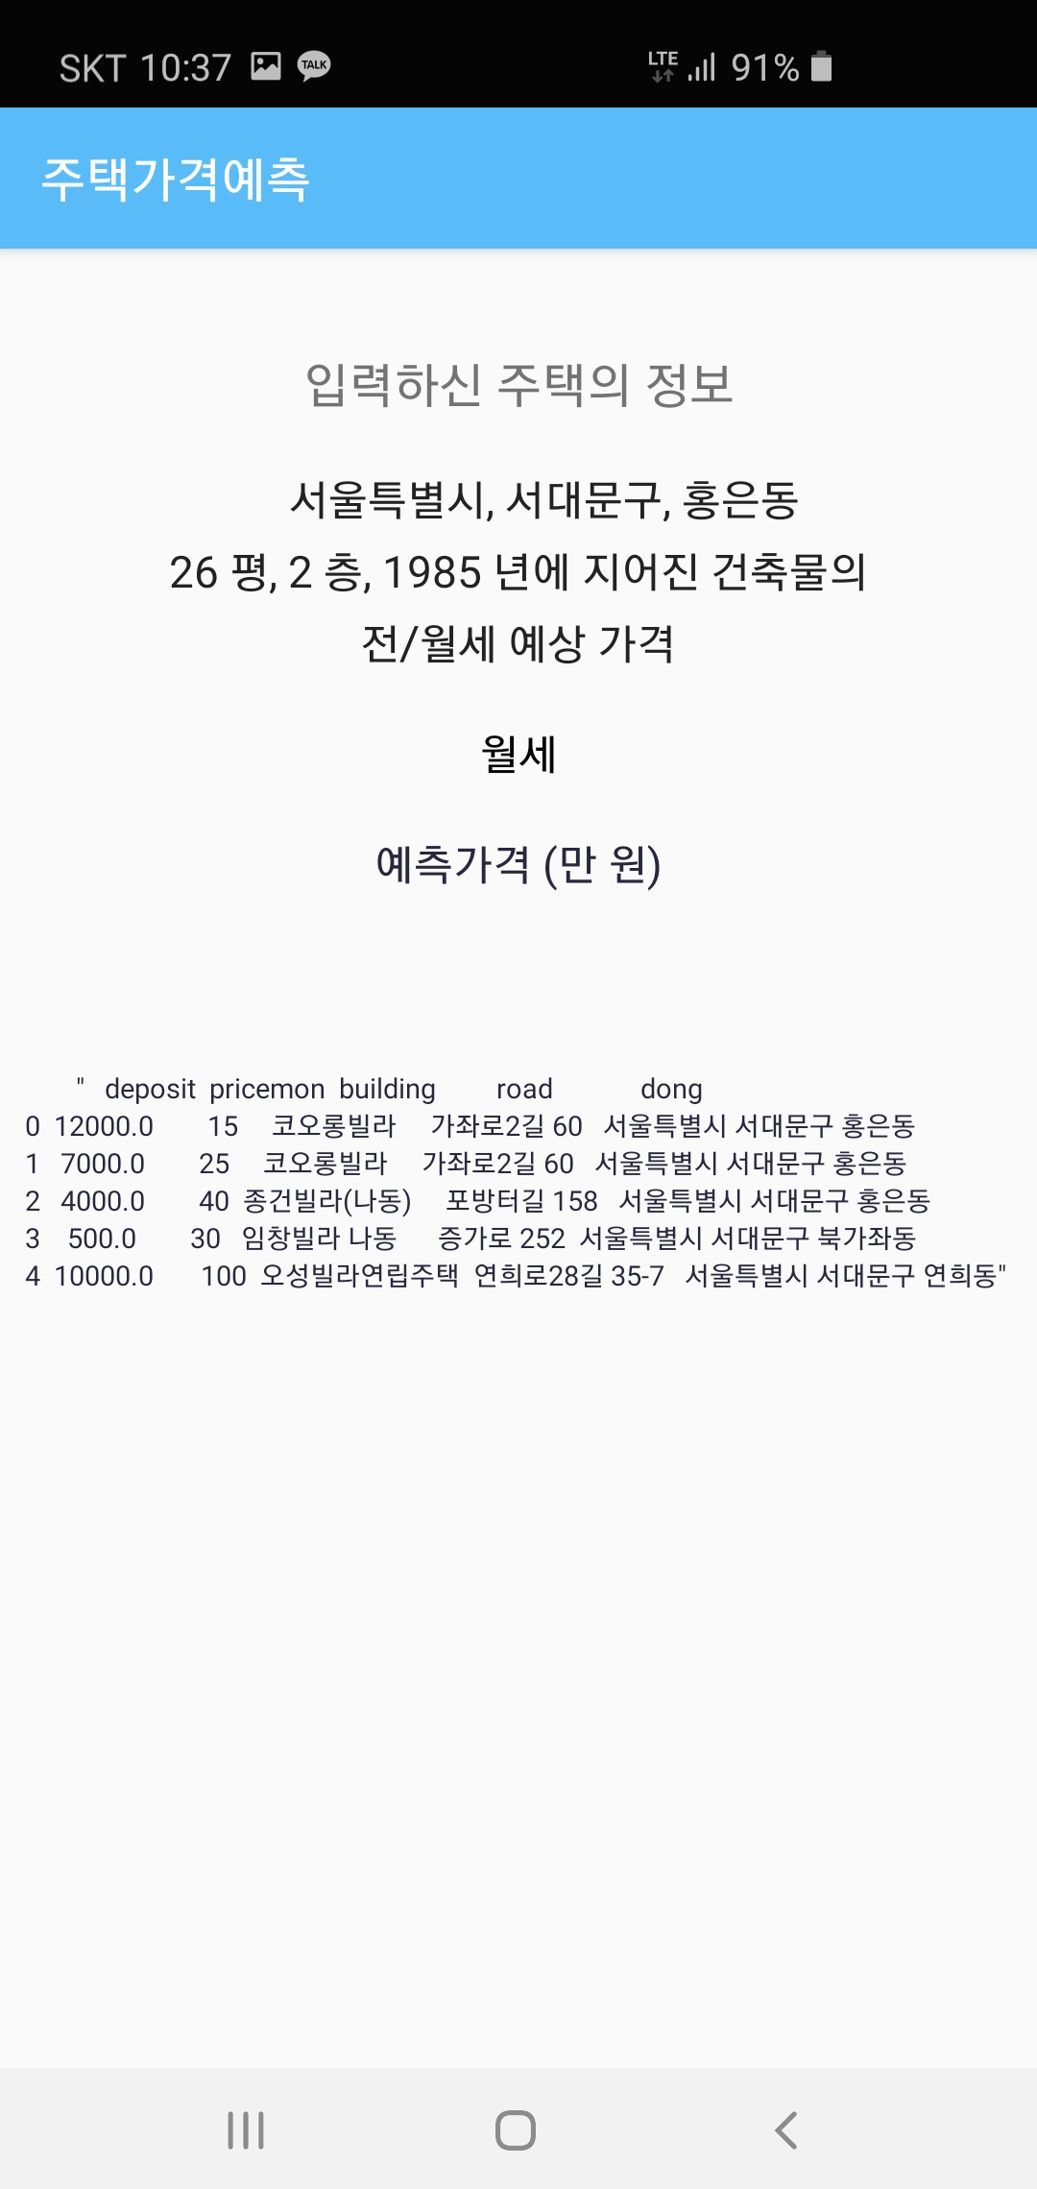

Slide 26
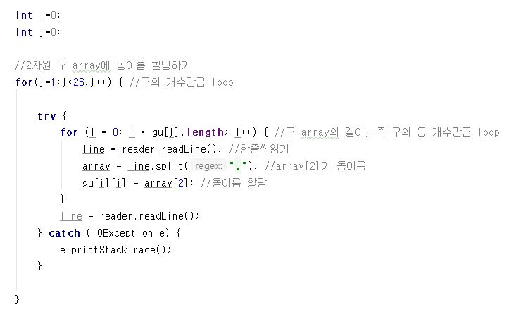
spinner 구현
//각 구마다 가지고 있는 동 개수만큼 new String을 지정해준다. final String jongro[]=new String[87]; final String jung[]=new String[74]; final String yongsan[] = new String[36]; final String seongdong[] = new String[17]; final String gwangjin[] = new String[7]; final String dongdaemun[] = new String[10]; final String jungrang[] = new String[6]; final String seongbuk[] = new String[39]; final String gangbuk[] = new String[4]; final String dobong[] = new String[4]; final String nowon[] = new String[5]; final String eunpyeong[] = new String[11]; final String seodaemun[] = new String[20]; ……………………….
//구선택 스피너에서 선택된 String (구 이름) 을 final String gu[ ]로 지정해준다. final String gu [][]= {select,jongro,jung,yongsan,seongdong,gwangjin,dongdaemun,jungrang,seongbuk,gangbuk,dobong,nowon,eunpyeong,seodaemun, mapo,yangcheon,gangseo,guro,geumcheon,yeongdeungpo,dongjak,gwanak,seocho,gangnam,songpa,gangdong};
각 구 array 에 동 이름 할당

Slide 27
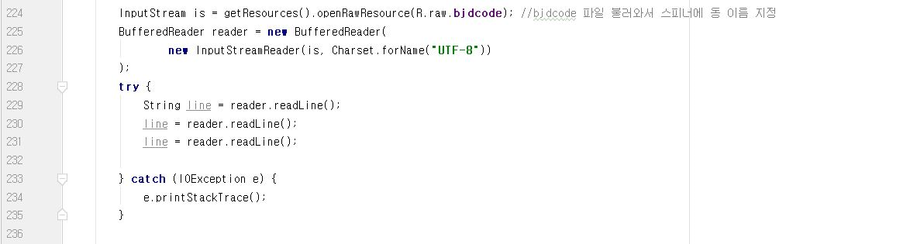
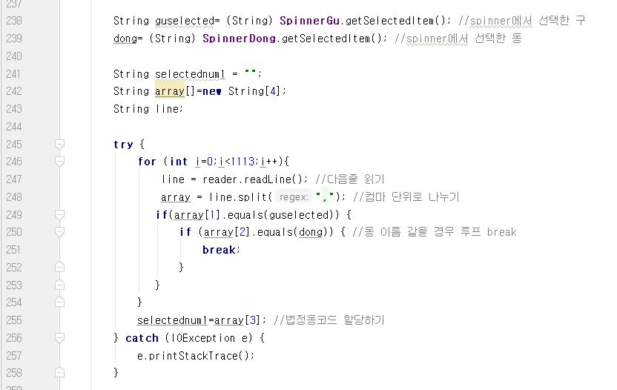
법정동 코드 할당

Slide 28
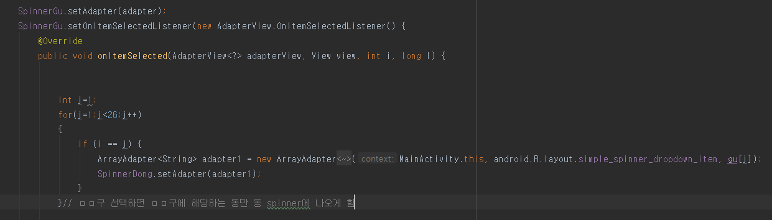
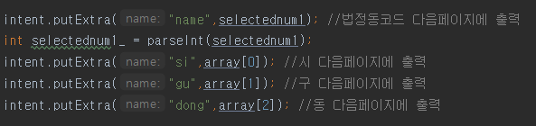
특정 구를 선택하면 그 구에 해당하는 동이 동선택 Spinner 에 나타나게 함
intent 함수를 이용하여 첫 페이지에서 선택한 구, 동을 다음페이지에 출력 가능하도록 넘겨준다.

Slide 29
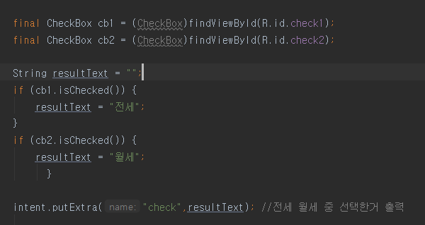
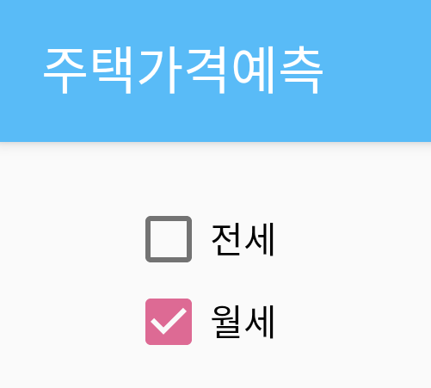
checkbox 전세, 월세 중 선택 시 if 문으로 결과를 분리

Slide 30
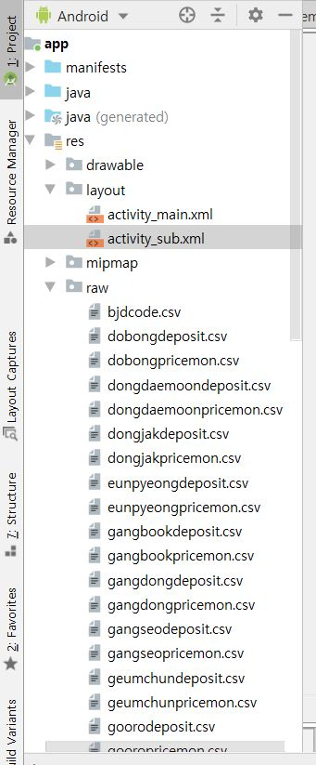
app>res>layout>raw 폴더 내에
training 된 dataset 의 결과 data들을 csv 파일로저장
ex)
bjdcode.csv : 법정동코드
dobongdeposit.csv : 도봉구 전세 데이터 파일
dobongpricemon.csv : 도봉구 월세 데이터 파일

Slide 31
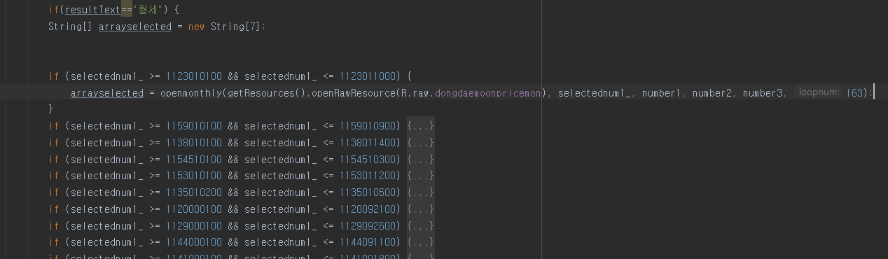
checkbox 월세 선택 했을 경우
월세 선택 후 동, 구 선택 : 동 코드로 선택된 동을 match 시켜서 그에 맞는 csv 파일을 open 한다.
서울특별시 | 동대문구 |  | 1123000000
서울특별시 | 동대문구 | 면목동 | 1123000100
서울특별시 | 동대문구 | 상봉동 | 1123000200
서울특별시 | 동대문구 | 중화동 | 1123000300
서울특별시 | 동대문구 | 묵동 | 1123000400
서울특별시 | 동대문구 | 망우동 | 1123000500
서울특별시 | 동대문구 | 신내동 | 1123000600
서울특별시 | 동대문구 | 중곡동 | 1123000700
서울특별시 | 동대문구 | 능동 | 1123000800
서울특별시 | 동대문구 | 군자동 | 1123000900
서울특별시 | 동대문구 | 종암동 | 1123001000
서울특별시 | 동대문구 | 안암동4가 | 1123001100
서울특별시 | 동대문구 | 안암동5가 | 1123001200
서울특별시 | 동대문구 | 석관동 | 1123001300
동대문구 내의 동 코드는 1123010100 ~ 1123011000 이므로 이에 해당하는 동 코드가 선택되면 dongdaemoonpricemon.csv (동대문구 월세 파일) 을 raw resource 에서 불러들인다.
동 코드는 법정동코드를 이용하여 분류하였다.
<< 법정동코드

Slide 32
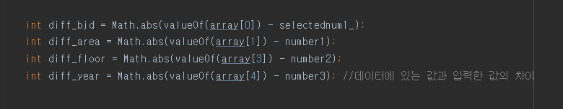
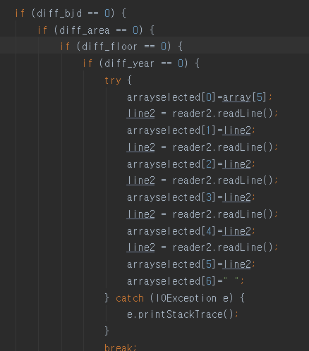
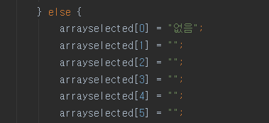
데이터 (raw 내의 csv데이터 파일)와 어플리케이션에서 입력한 값의 차이가 모두 0이면
법정동코드 (동), 면적, 층수, 건축년도 모두 일치하므로
결과값을 출력한다.
월세 : 최근 거래된 가장 가까운 5개의 매물 가격
전세 : 최근 거래된 가장 가까운 5개의 매물 가격 + 예측값
하나의 입력값이라도 일치하지 않는 경우 결과 없음

Slide 33
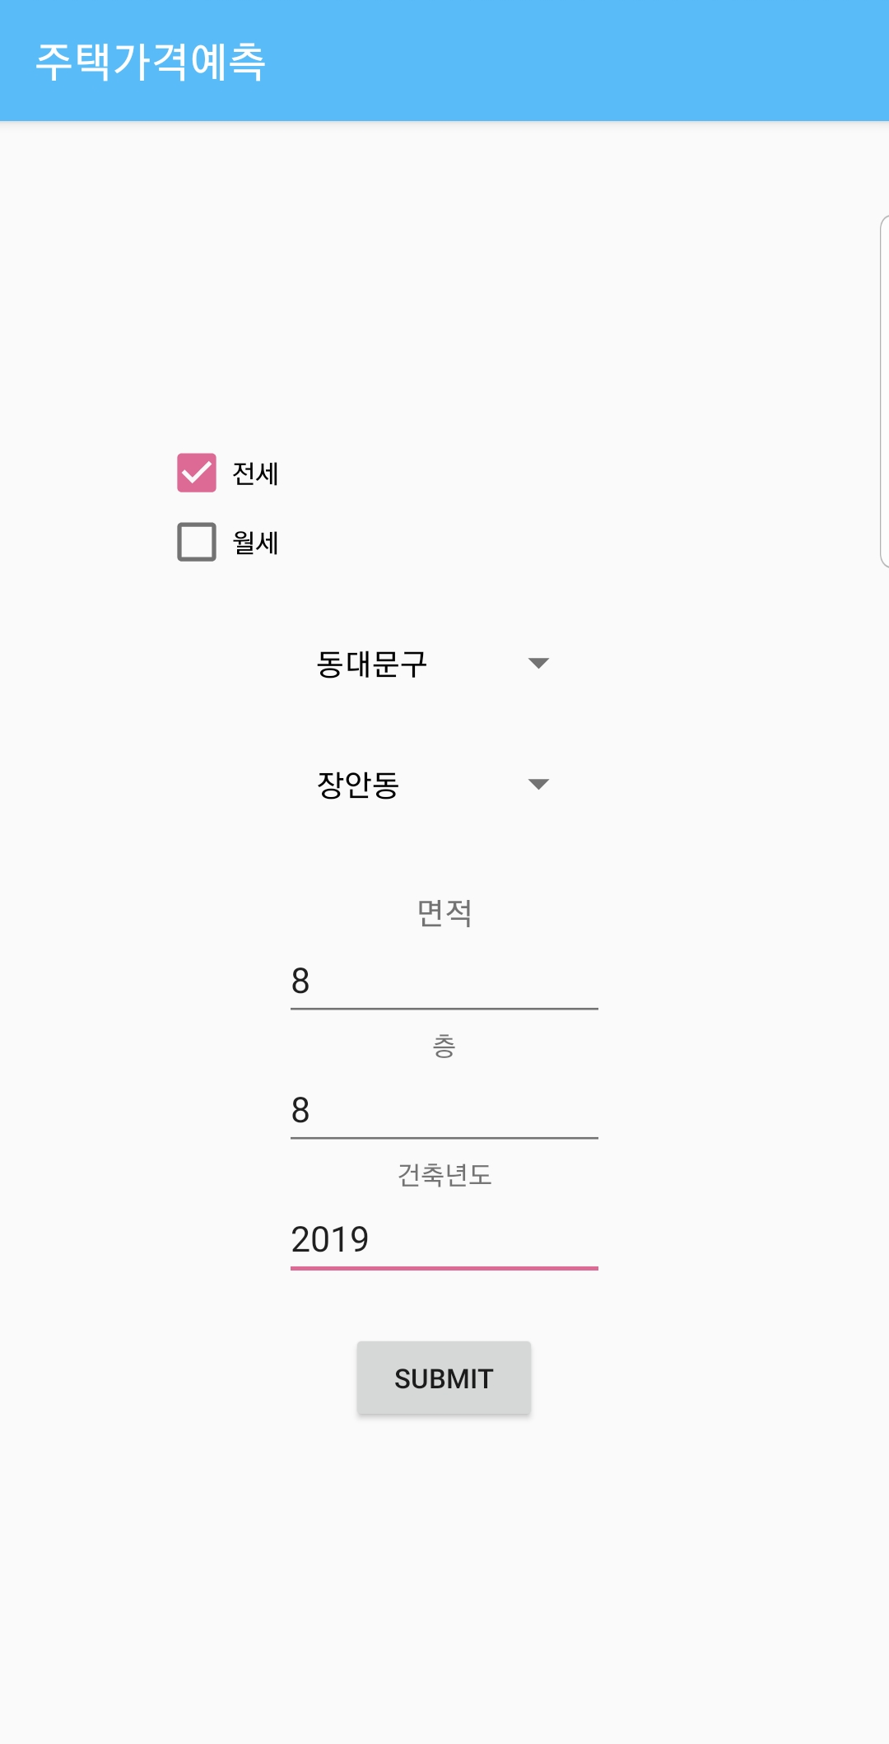
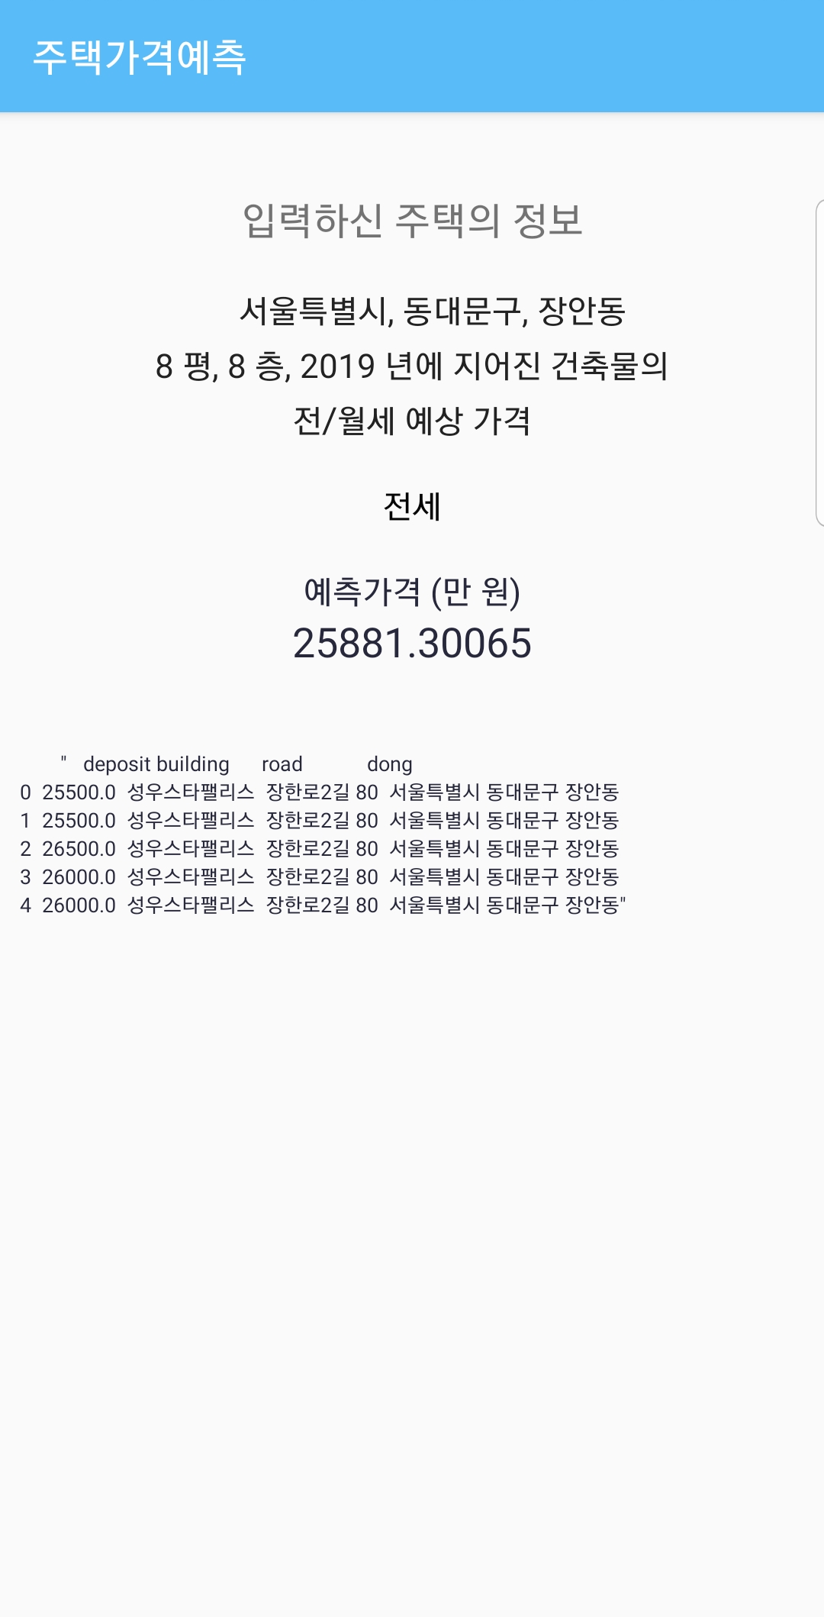
전세
일치하는 데이터가 있을 경우
dongdaemoondeposit.csv 파일의 일부 (동대문구 전세 파일)
코드 | 평수 | 전용면적(㎡) | 층 | 건축년도 | predicted | predicted price
1123010600 | 8 | 27.25 | 8 | 2019 | deposit building road dong 0 25500.0 성우스타팰리스 장한로2길 80 서울특별시 동대문구 장안동 1 25500.0 성우스타팰리스 장한로2길 80 서울특별시 동대문구 장안동 2 26500.0 성우스타팰리스 장한로2길 80 서울특별시 동대문구 장안동 3 26000.0 성우스타팰리스 장한로2길 80 서울특별시 동대문구 장안동 4 26000.0 성우스타팰리스 장한로2길 80 서울특별시 동대문구 장안동 | 25881.3
1123010400 | 9 | 29.9 | 5 | 2019 | deposit building road dong 0 22000.0 타워빌 서울시립대로19길 10 서울특별시 동대문구 전농동 1 21500.0 (126-72) 전농로31길 32 서울특별시 동대문구 전농동 2 22000.0 아티움전농 전농로37나길 28 서울특별시 동대문구 전농동 3 20000.0 하이프라자 전농로37길 33-1 서울특별시 동대문구 전농동 4 20000.0 하이프라자 전농로37길 33-1 서울특별시 동대문구 전농동 | 20840.67
1123010400 | 12 | 39.19 | 2 | 2016 | deposit building road dong 0 20000.0 City 팰리스 서울시립대로25길 22 서울특별시 동대문구 전농동 1 18000.0 (130-128) 서울시립대로28길 22 서울특별시 동대문구 전농동 2 18000.0 (130-128) 서울시립대로28길 22 서울특별시 동대문구 전농동 3 20000.0 엘리시아빌 전농로38라길 9 서울특별시 동대문구 전농동 4 28000.0 그린캐슬 서울시립대로28길 17 서울특별시 동대문구 전농동 | 20735

Slide 34
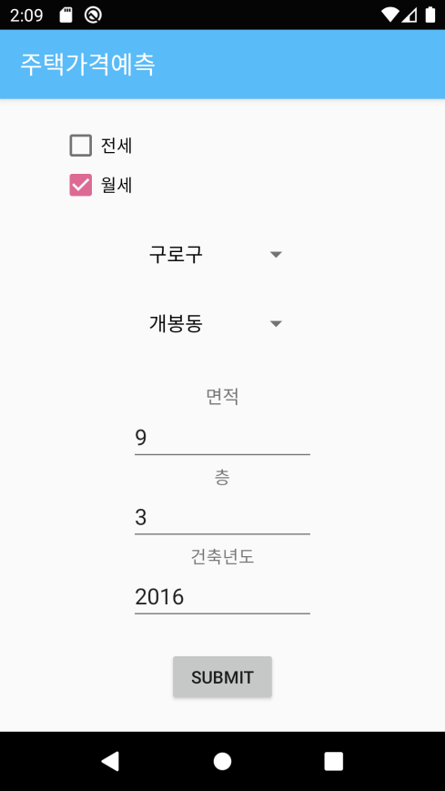
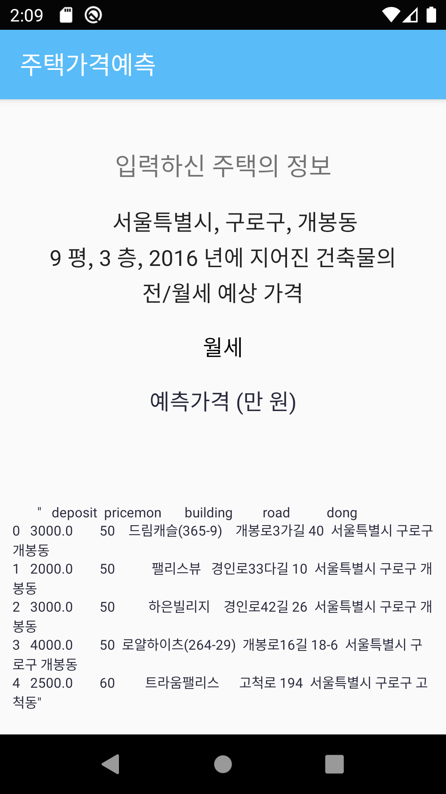
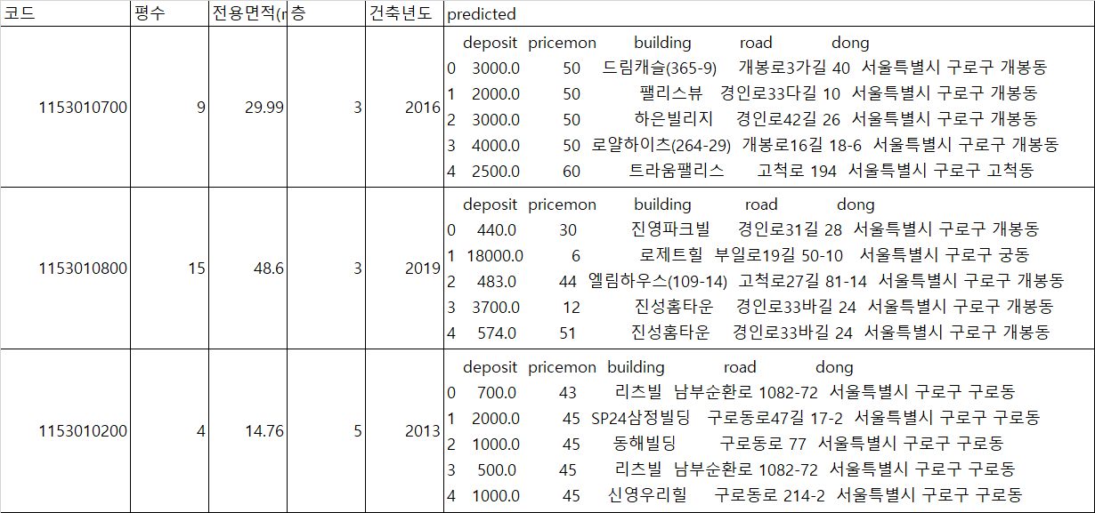
월세
일치하는 데이터가 있을 경우
dongdaemoondeposit.csv 파일의 일부 (구로구 월세 파일)

Slide 35

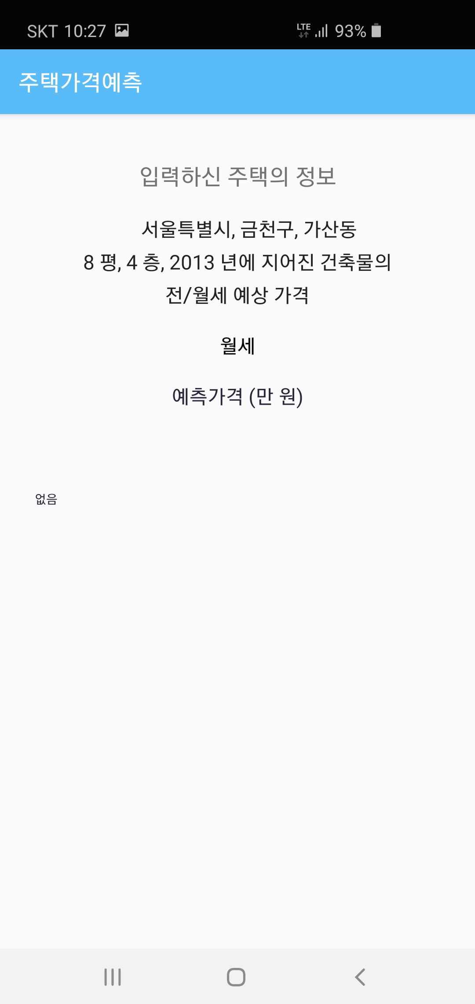
일치하는 데이터가 없는 경우

Slide 36
감사합니다

